Slide 1
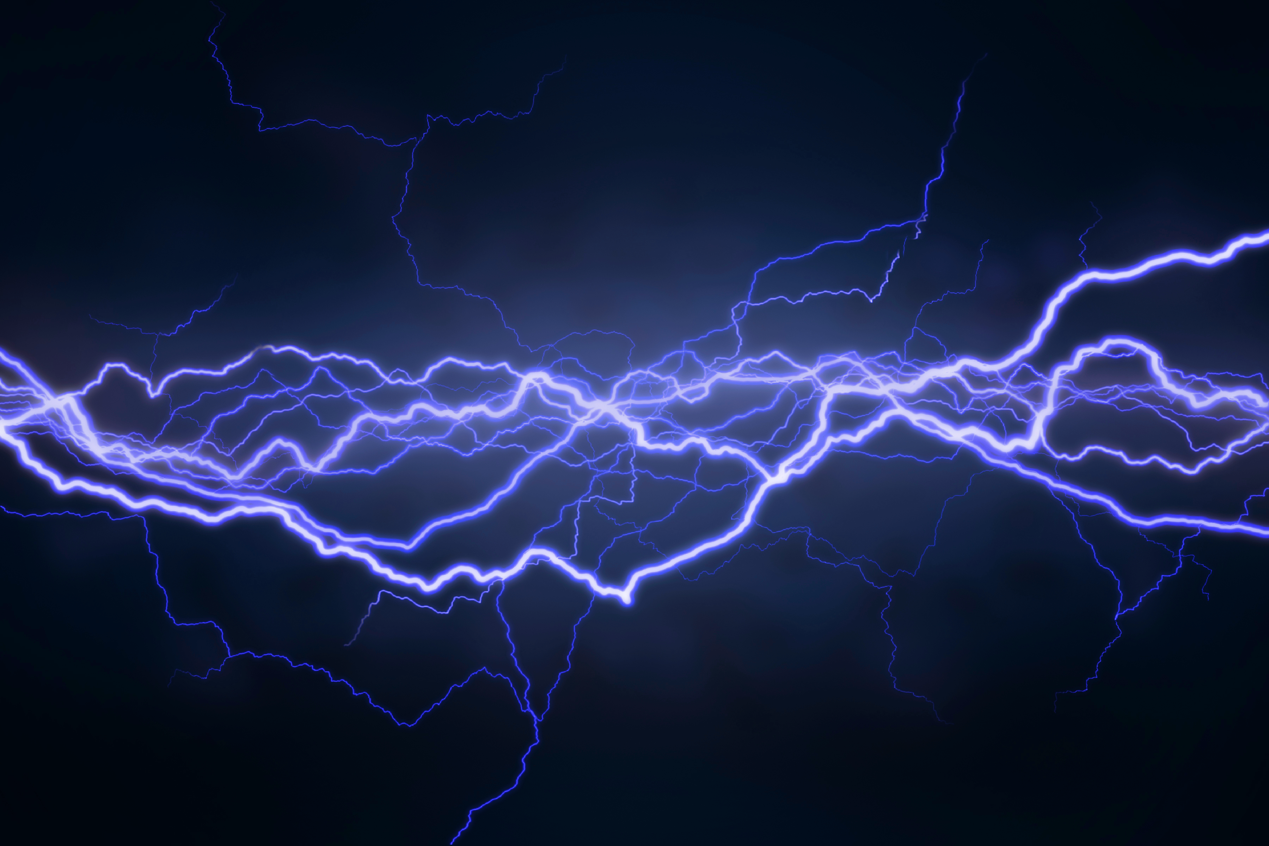
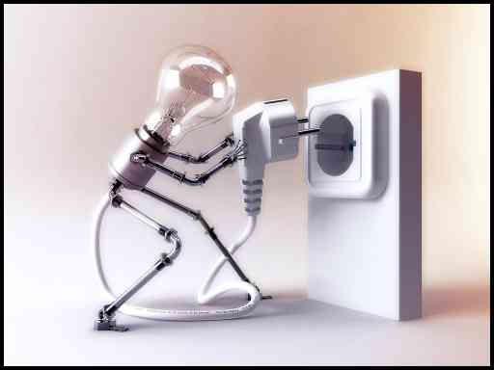
Электричество в нашей жизни

Slide 2
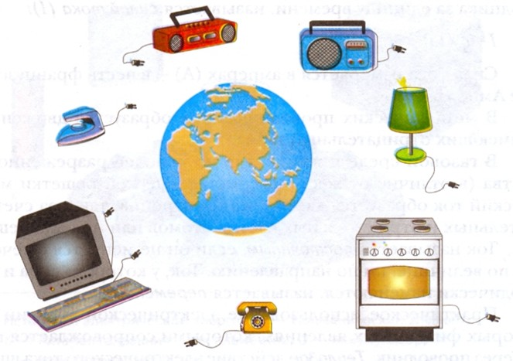

Slide 3
Представитель ионической натурфилософии и основатель милетской (ионийской) школы, с которой начинается история европейской науки. Традиционно считается основоположником греческой философии (и науки) — он неизменно открывал список «семи мудрецов», заложивших основы греческой культуры и государственности
древнегреческий философ и математик из Милета (Малая Азия).

Slide 4
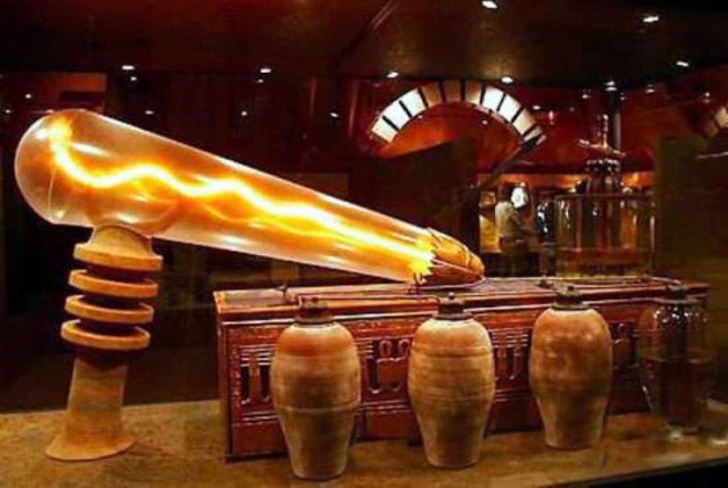
Электричество в Древнем Египте

Slide 5
Жрецы и лекари в Древней Месопатамии использовали такие аккумуляторы

Slide 6
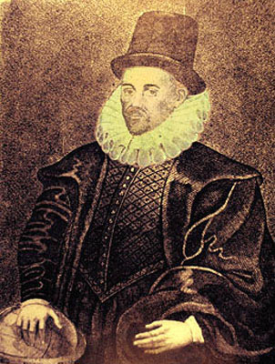
Уильям Ги́льберт (1544-1603)
английский физик и врач.
В труде «О магните, магнитных телах и о большом магните — Земле» (1600) впервые последовательно рассмотрел магнитные и многие электрические явления.

Slide 7
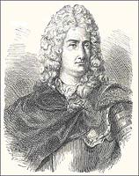
Шарль Франсуа Дюфе (1698 - 1739)
французский учёный, физик
Дюфе открыл два рода электрического заряда: «стеклянный» и «смоляной» (сейчас их называют положительным и отрицательным);
первым исследовал электрические взаимодействия и доказал, что одноименно наэлектризованные тела отталкиваются друг от друга, а разноименно — притягиваются.
В своих экспериментах Дюфе пользовался уже не электроскопом, а электрометром, позволяющим измерить величину заряда.

Slide 8
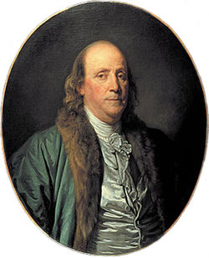
Бенджамин Франклин(1706 - 1790)
Ввёл общепринятое теперь обозначение электрически заряженных состояний «+» и «−»;
установил тождество атмосферного и получаемого с помощью трения электричества и привёл доказательство электрической природы молнии;
установил, что металлические острия, соединённые с землёй, снимают электрические заряды с заряженных тел даже без соприкосновения с ними и предложил в 1752 году проект молниеотвода;

Slide 9
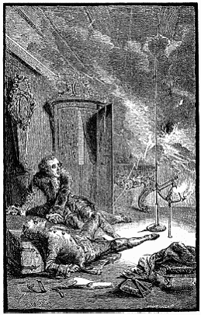

Slide 10
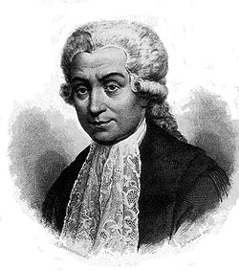
Луиджи Гальвани(1737 - 1788)
Итальянский врач, анатом, физиолог и физик, один из основателей электрофизиологии и учения об электричестве, основоположник экспериментальной электрофизиологии.
Первым исследовал электрические явления при мышечном сокращении («животное электричество»).
Обнаружил возникновение разности потенциалов при контакте разных видов металла и электролита.

Slide 11
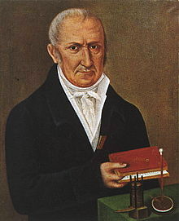
Алесса́ндро Джузе́ппе Анто́нио Анаста́сио Во́льта(1745 - 1827)
итальянский физик, химик и физиолог, один из основоположников учения об электричестве;
Вольта впервые поместил пластины из цинка и меди в кислоту, чтобы получить непрерывный электрический ток, создав первый в мире химический источник тока («Во́льтов столб»).
Именем Вольты названа единица измерения электрического напряжения — Вольт.
В 1800 году построил химическую батарею: стало возможным получать электричество с помощью химических реакций.

Slide 12
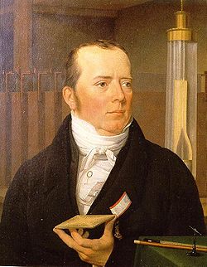
Ханс Кристиан Э́рстед (1777 - 1857)
датский физик, профессор Копенгагенского университета.
Сделал первые шаги в объяснении связи между электричеством и магнетизмом, и, таким образом, заложил научные основы ЭЛЕКТРОМАГНЕТИЗМА.

Slide 13
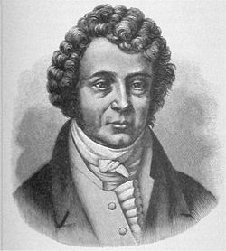
Андре-Мари Ампер(1775 - 1836)
знаменитый французский физик, математик и естествоиспытатель
Ампер создал первую теорию, которая выражала связь электрических и магнитных явлений.
Амперу принадлежит гипотеза о природе магнетизма, он ввел в физику понятие «электрический ток».
Джеймс Максвелл назвал Ампера «Ньютоном электричества».

Slide 14
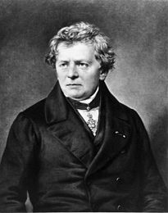
Георг Симон Ом(1789 - 1854)
знаменитый немецкий физик.
Он вывел теоретически и подтвердил на опыте закон, выражающий связь между силой тока в цепи, напряжением и сопротивлением (известен как закон Ома).
Его именем названа единица электрического сопротивления (Ом)

Slide 15
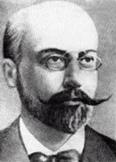
Пильчиков Николай Дмитриевич (1857 - 1908) украинский ученый
Родился 2 апреля 1957 г в Полтаве
Выпускник Харьковского университета. Работал в Харьковском университете до 1894 г. (с 1889 г. — профессор).
Работы по оптике, земному магнетизму, электро- и радиотехнике, радиоактивности, рентгеновским лучам, электрохимии, геофизике, метеорологии.
Сконструировал дифференциальный ареометр, термостат, сейсмограф, рефрактометр, предложил новые методы исследования. Исхлопотал основание «Известий Харьковского Технологического Института», был их первым редактором.

